Slide 1
核磁気共鳴(NMR)工法による
口径50mm配水管における
残留塩素減少防止効果の検証(2)
給水維持課 〇和田 亮太
山口 司 佐川 俊二
松永 竹男
Notes:
核磁気共鳴(NMR)工法による
口径50mm配水管における
残留塩素減少防止効果の検証その２
について報告をさせていただきます。
給水維持課給水維持係の和田と申します。
よろしくお願いいたします。

Slide 2
背景
＜横浜市水道局の目標 ： 安全で良質な水＞
水質管理を強化し、残留塩素濃度の均等化
老朽化した水道管(鋼管･鋳鉄管等の鉄管)や行き止まり管路
局所的に残留塩素が減少する場合もあり、均等化推進の支障
赤水や給水不良の原因
耐震化を含めた根本的な解決方法は管路の布設替えだが、
管路更新には長期間を要する。
平成２５年度の全国発表において、
「特定の電磁波を応用した防錆装置による配水管における残留塩素減少防止効果の検証」として核磁気共鳴(NMR)工法の検証結果を報告した。
Notes:
横浜市水道局は
安全で良質な水を目標とし、
水質管理を強化し、残留塩素濃度の均等化
を実施しています。
しかし、鋼管･鋳鉄管等の鉄管における、老朽化した水道管や行き止まりの管路は、
局所的に残留塩素が減少する場合もあるため、均等化推進の支障の一つとなっています。
また、これらは赤水や給水不良の原因となっています。
耐震化を含めた根本的な解決方法は管路の布設替えですが、
使用水量の減少傾向による厳しい財政状況等から、
管路更新には長期間を要します。
これらの背景から、配管内の腐食進行を防止することができるとされる
核磁気共鳴(NMR)工法を検証し、
平成25年度の全国水道研究発表会において、
「特定の電磁波を応用した防錆装置による配水管における残留塩素減少防止効果の検証」
として、検証結果を報告しました。

Slide 3
目的
更なる残留塩素減少防止効果等の確認を行うため、過去の検証と管種、口径等の異なる配水管にて、核磁気共鳴(NMR)工法の検証を行った。
Notes:
本検証の目的です。
過去の検証を踏まえ、
管種、口径等の異なる配水管にて、
核磁気共鳴工法の更なる検証を行うことを
目的とし、平成28年度より検証をいました。

Slide 4
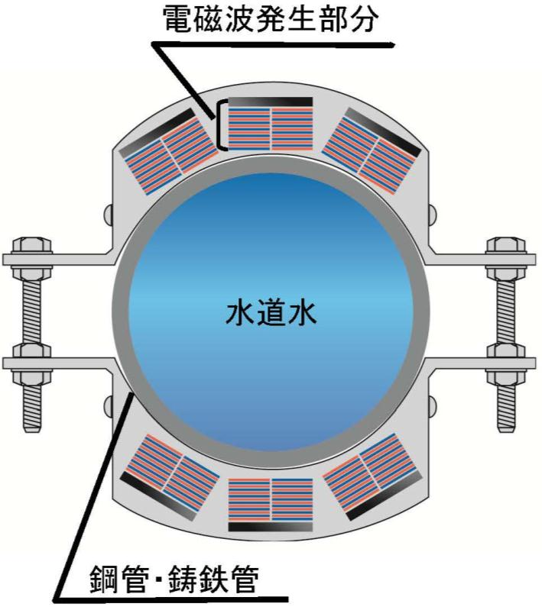
防錆装置（ＮＭＲ装置）について
防錆装置を水道管の外側に取付ける
特定の電磁波により，
赤錆を黒錆に変える
塩素消費を抑えることが可能
Notes:
まず、本検証で使用した防錆装置についてご説明します。
こちらが防錆装置の断面図になっており、
◎この装置を水道管の外側に取り付けることによって、
◎装置から発生する特定の電磁波により、下流側の赤錆を黒錆に変えることができるとされており、
◎このことにより、塩素消費を抑えることが可能であると考えました。

Slide 5
平成28年度から29年度の報告
実際に運用中の口径50mmのSGP‐VB管に防錆装置を設置した下流側における、残留塩素減少防止効果が確認できなかった。
これらの結果は、SGP‐VB管の腐食箇所は主に継手部分のみであったため、「残留塩素」と「鉄分値」に与える影響が少なかったためだと考えられる。
設置前の腐食が想定される継手の一部をサンプリングし、
上流側と下流側で比較することで防錆効果の確認を行い、
本検証を終える。
Notes:
平成28年度から29年度の検証を報告した昨年度の内容です。
実際に運用中の口径50mmのSGP‐VB管２か所に防錆装置を設置しましたが、下流側における残留塩素減少防止効果は確認できませんでした。
これらの結果は、SGP‐VB管の腐食箇所は主に継手部分のみであったため、
「残留塩素」と「鉄分値」に与える影響が少なかったためだと考えられます。
本検証は、
設置前の腐食が想定される継手の一部をサンプリングし、
上流側と下流側を比較することで防錆効果の確認をし、
完結とします。

Slide 6
検証方法
装置上流側を装置設置前と仮定し、装置の影響を受けている下流側との目視およびX線回折装置による定性分析を行い、錆の成分を比較することで効果の検証を行った。
Notes:
今回の検証方法です。
装置上流側を装置設置前と仮定し、装置の影響を受けている下流側との目視およびX線回折装置による定性分析を行い、錆の成分を比較することで効果の検証を行いました。
X線回折装置による定性分析とは、
試料をX線で様々な角度で照射し、その反射したX線の強さにより、試料の成分の分析です。成分が何であるかを明らかにすることを同定ともいいます。
X線回折装置による定性分析については、経済局工業技術支援センターに協力を依頼しました。

Slide 7
設置場所 １
NO | 名称 | 設置場所 | 口径 | 布設 年度 | 管種 | ①サンプリング箇所 （上流） | ②サンプリング箇所 （下流）
1 | 寺前二丁目 | 金沢区寺前二丁目26-15地先 | φ50 | S53 | SGP-VB | エルボ部 | ソケット部
＜給水戸数＞ ６１戸
＜系統＞ 金沢配水池低区系
＜設置期間＞
平成２９年３月８日
～平成３０年１０月９日
①上流側（S61）
サンプリング箇所
②下流側
サンプリング箇所
①
②
流量：174.6 l/min
流速：0.37 m/s
18戸
36戸
防錆装置
S53年 SGP-VB L≒180ｍ
Notes:
こちらが設置場所１、「寺前二丁目」の概要図になります。
昭和53年度布設の口径50mmSGP-VBのおおもとの分岐部付近に装置を設置し、
①の上流側エルボ部と、②下流側ソケット部をサンプリングしました。

Slide 8
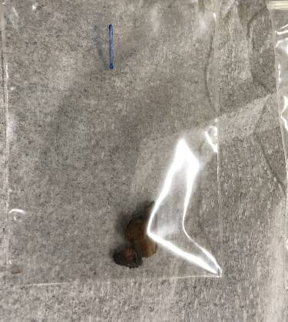
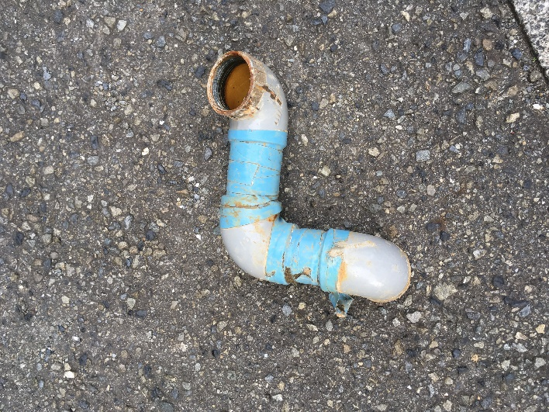
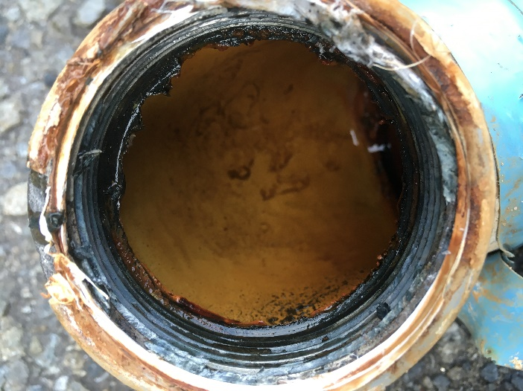
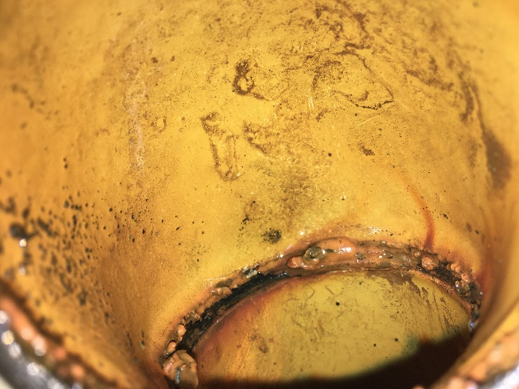
＜設置場所１ 上流側サンプリング箇所＞
上流側撤去管
上流側検体（錆）採取状況
内面状況
内面状況拡大
Notes:
こちらが設置場所１の上流側サンプリング箇所の写真です。
右下の写真が内面状況の拡大写真ですが、
接続部分に赤錆が多少発生していますが閉塞等はなく、
管内面、管体は健全な状態です。

Slide 9
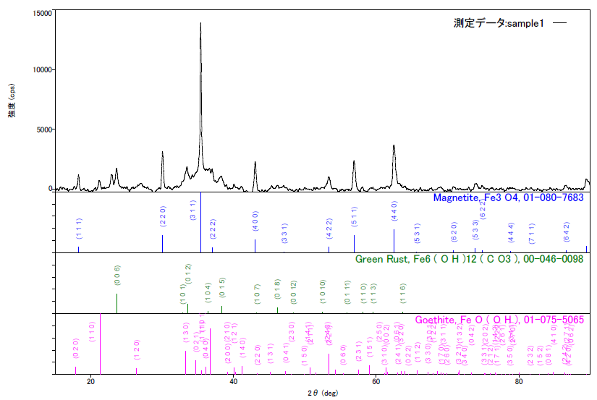
設置場所１ （寺前二丁目）
装置上流側の結果
Notes:
設置場所１の装置上流側の分析結果です。
得られた回折図形からマグネタイト[Fe3O4]及び
グリーンラスト[Fe6(OH)12(CO3)]、
ゲータイト[FeO(OH)]が同定されました。

Slide 10
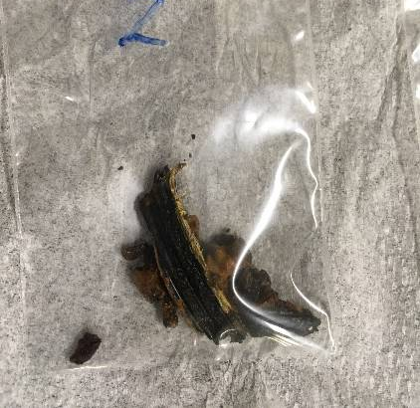
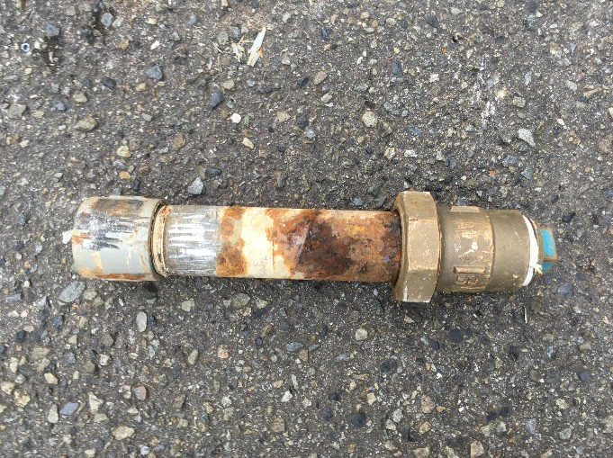
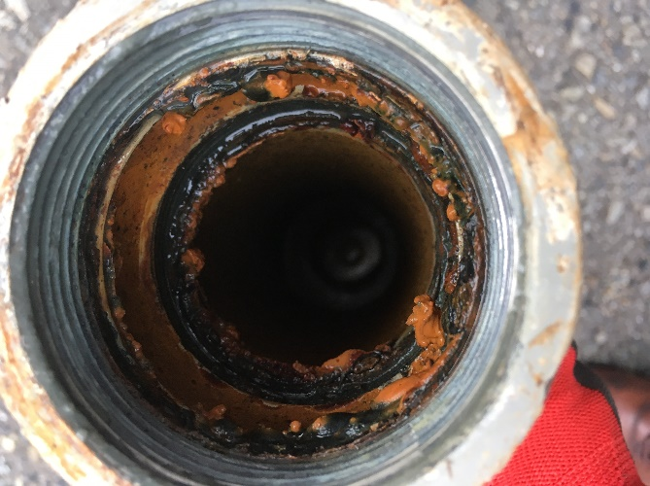
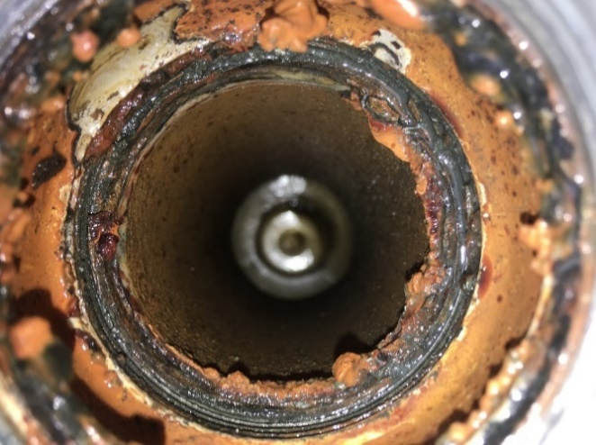
＜設置場所１ 下流側サンプリング箇所＞
下流側撤去管
下流側検体（錆）採取状況
内面状況
内面状況拡大
Notes:
こちらが設置場所１の下流側サンプリング箇所の写真です。
上流側同様、接続部分に赤錆が多少発生していますが、閉塞等はなく、
管内面は健全な状態です。
目視では、上流側との違いはみられませんでした。

Slide 11
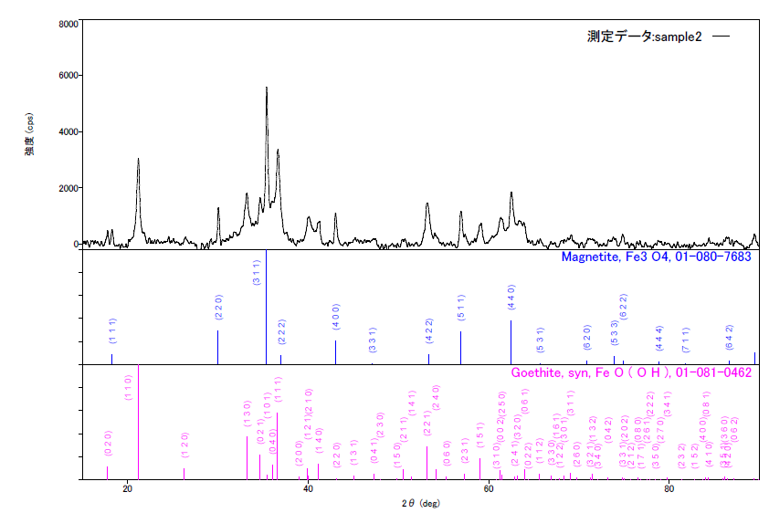
設置場所１ （寺前二丁目）
装置下流側の結果
Notes:
設置場所１の装置下流側の分析結果です。
得られた回折図形からマグネタイト[Fe3O4]及びゲータイト[FeO(OH)]が同定されました。

Slide 12
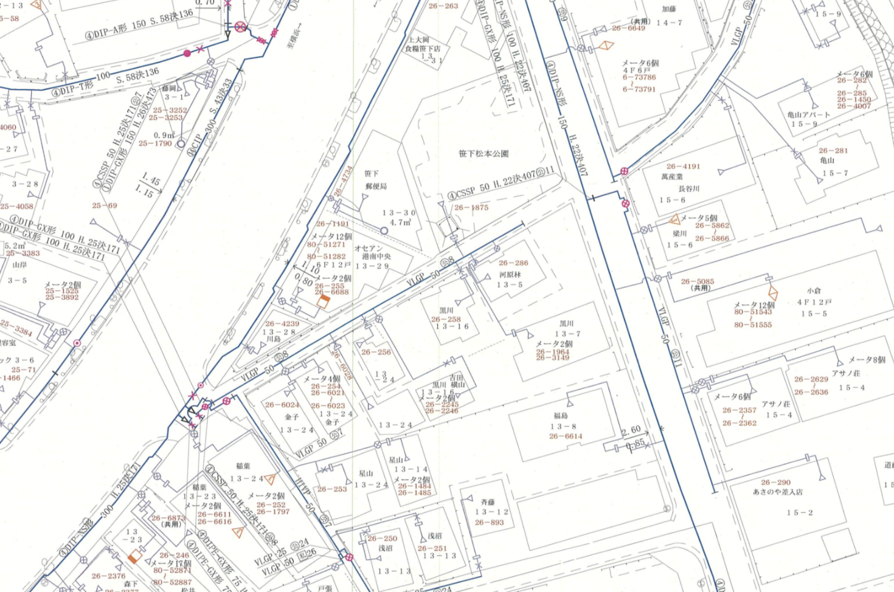
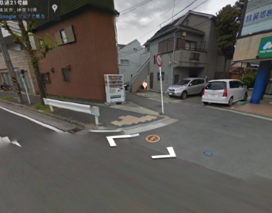
設置場所 ２
NO | 名称 | 設置場所 | 口径 | 布設 年度 | 管種 | ①サンプリング箇所 （上流） | ②サンプリング箇所 （下流）
２ | 港南中央 | 港南区港南中央通14-10地先 | φ50 | S57 | SGP-VB | エルボ部 | エルボ部
＜給水戸数＞
１３戸
＜系統＞ 西谷低区系
＜設置期間＞
平成２９年３月１５日
～３０年５月１６日
②下流側
サンプリング箇所
防錆装置
①上流側
サンプリング箇所
②
①
2戸
4戸
2戸
S５７年 SGP-VB L≒６０ｍ
流量：75.6 l/min
流速：0.16 m/s
Notes:
こちらが設置場所２、「寺前二丁目」の概要図です。
昭和57年度布設の口径50mmSGP-VBのおおもとの分岐部付近に装置を設置し、
①の上流側エルボ部と、②下流側エルボ部をサンプリングしました。

Slide 13
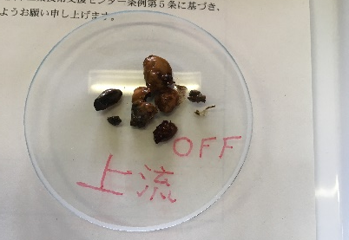
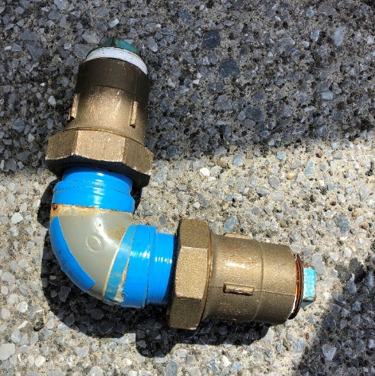
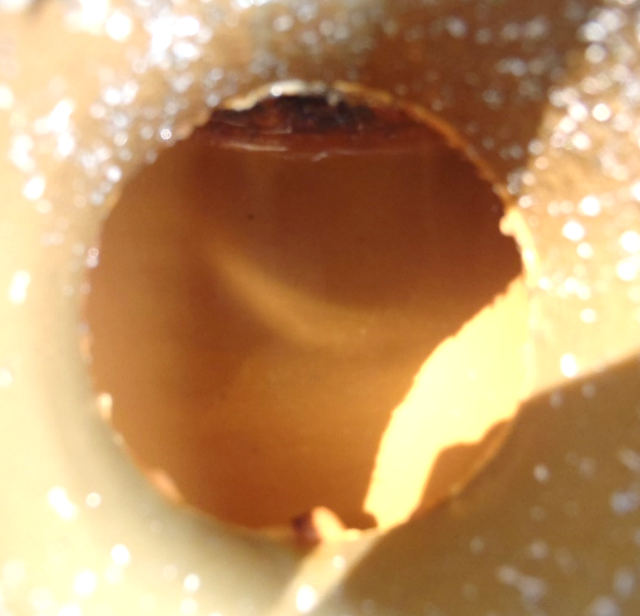
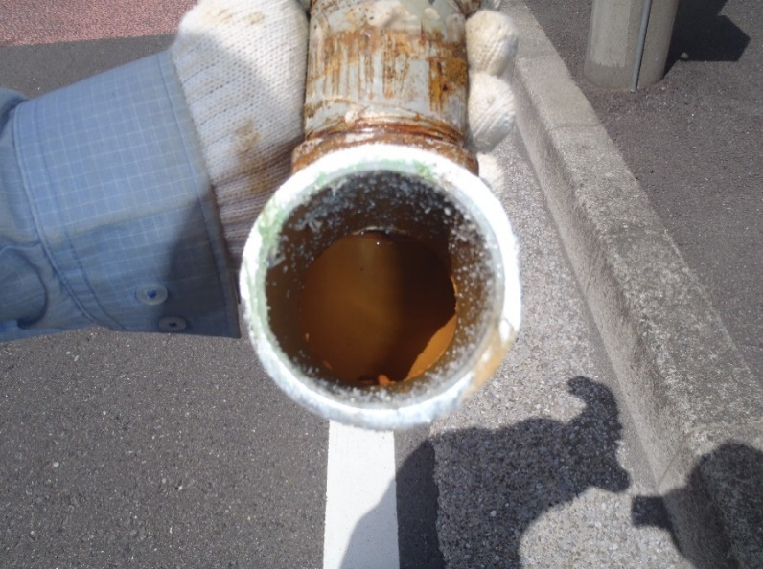
＜設置場所２ 上流側サンプリング箇所＞
上流側撤去管
上流側検体（錆）採取状況
内面状況拡大
内面状況
Notes:
こちらが設置場所２の上流側サンプリング箇所の写真です。
右下の写真が内面状況の拡大写真ですが、
接続部分に赤錆が多少発生していますが閉塞等はなく、
管内面、管体は健全な状態です。

Slide 14
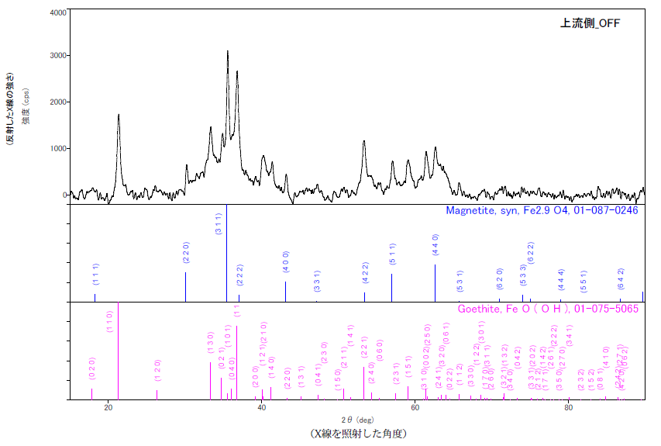
設置場所２ （港南中央）
装置上流側の結果
Notes:
設置場所２の装置上流側の分析結果です。
得られた回折図形からマグネタイト[Fe3O4]
及びゲータイト[FeO(OH)]のピークが同定された。

Slide 15
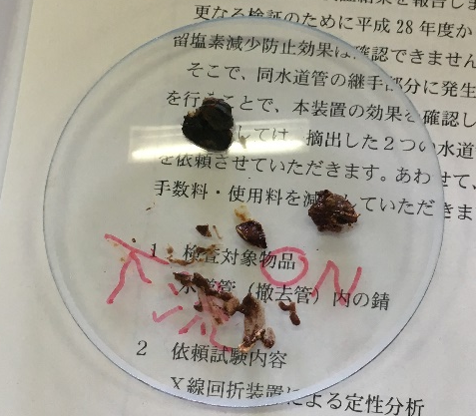
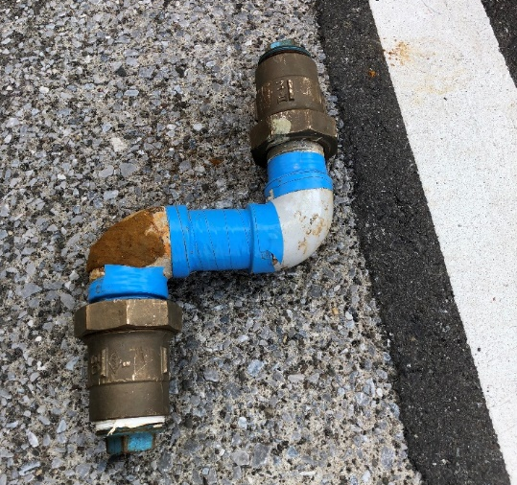
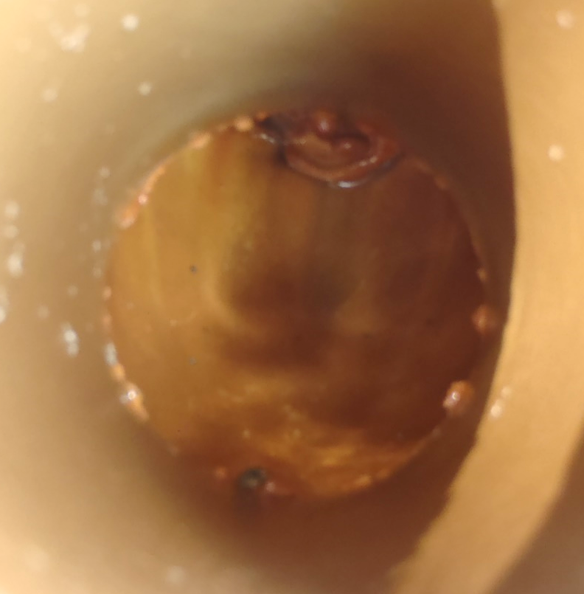
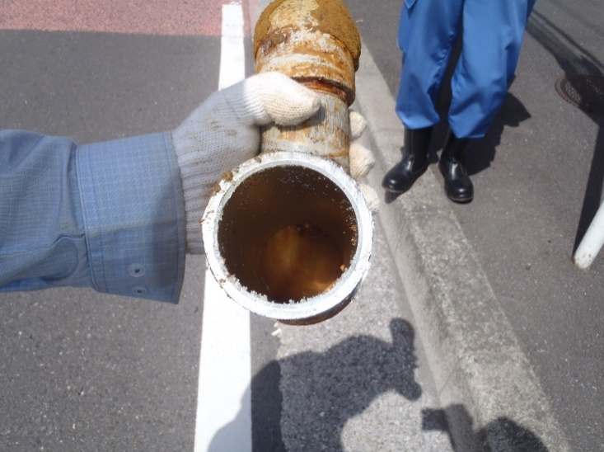
＜設置場所２ 下流側サンプリング箇所＞
上流側撤去管
上流側検体（錆）採取状況
内面状況
内面状況拡大
Notes:
こちらが設置場所２の下流側サンプリング箇所の写真です。
上流側同様、接続部分に赤錆が多少発生していますが
閉塞等はなく、管内面は健全な状態です。
目視では上流側との違いはみられませんでした。

Slide 16
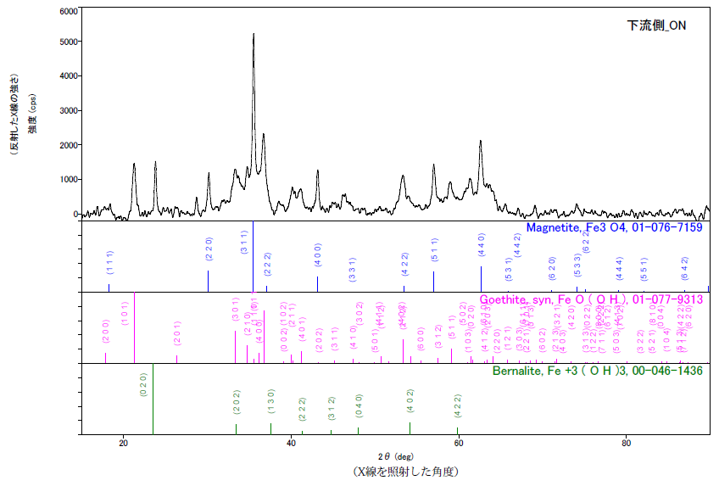
設置場所２ （港南中央）
装置下流側の結果
Notes:
設置場所２の装置下流側の分析結果です。
マグネタイト[Fe3O4]、ゲータイト[FeO(OH)]の他に、
パーナライト[Fe(OH)3]の最強線がみられました。

Slide 17
結果
＜設置場所１＞
上流側、下流側ともに主成分はマグネタイトであり、どちらも錆の酸化が進行する過程としてグリーンラストやゲータイトが発生していると考えられる。
＜設置場所２＞
上流側、下流側ともに主成分がマグネタイトであり、どちらも錆の酸化が進行する過程としてゲータイトやパーナライトが発生していると考えられる。
設置場所NO.１、NO.２ともに、装置設置前後で錆の成分に違いはみられなかった。
Notes:
結果です。
設置場所1は、
上流側、下流側ともに主成分はマグネタイトであり、どちらも錆の酸化が進行する過程としてグリーンラストやゲータイトが発生していると考えられます。
設置場所2も、設置場所1同様、
上流側、下流側ともに主成分がマグネタイトであり、どちらも錆の酸化が進行する過程としてゲータイトやパーナライトが発生していると考えられます。
設置場所１、２ともに、装置設置前後で錆の成分に違いはみられませんでした。

Slide 18
まとめ
運用中の口径50mmのSGP‐VB管に防錆装置を設置した下流側と上流側の継手部分の錆の違いは、設置場所１・２ともに確認できなかった。これらの結果は、H28-29年度に報告した残留塩素における検証とも一致する。
また、横浜市内における口径50mmの配水管では検証に適した管はなく、横浜市所有の給水管も含めて検討したが、配水管同様、検証に適した管がないため、核磁気共鳴(NMR)工法による配水管における残留塩素減少防止効果の検証は、今回の報告をもって終える。
Notes:
本検証のまとめです。
運用中の口径50mmのSGP‐VB管に防錆装置を設置した下流側と上流側の継手部分の錆の違いは、設置場所1・2ともに確認できなかった。これらの結果は、H28-29年度の結果を報告した残留塩素における検証とも一致します。
また、横浜市内における口径50mmの配水管では検証に適した管はなく、横浜市等が所有する給水管も含めて検討しましたが、配水管同様、検証に適した管がないため、核磁気共鳴(NMR)工法による配水管における残留塩素減少防止効果の検証は、今回の報告をもって終えます。

Slide 19
最後に
本検証にご協力いただいた経済局工業技術支援センターならびに水質課、南部方面工事課、洋光台水道事務所の方々に、厚く御礼を申し上げます。
Notes:
最後に、
本検証にご協力いただいた経済局工業技術支援センターならびに水質課、南部方面工事課、洋光台水道事務所の方々に、
この場を借りて、厚く御礼を申し上げます。

Slide 20
ご清聴ありがとうございました
おわり
Notes:
ご清聴ありがとうございました。

Slide 21
以下、参考資料

Slide 22
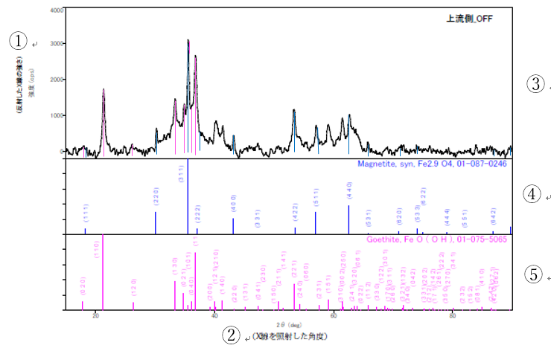
グラフの見方
①縦軸：反射（回折）したX線の強さ
②横軸：X線を入射した角度
③グラフ：X線回折分析で得られた回折図形
④同定された成分１のX線回折パターン
（青線の角度で反応がある）
⑤同定された成分２のX線回折パターン
（ピンク線の角度で反応がある）
⑥同定された成分１
⑦同定された成分２

